Slide 1
兒童樂園一日遊
資料蒐集 阿昌蒐集

Slide 2
行程表
坦克大戰
汽車教練場
幸福碰碰車
戰火金剛
迷你卡丁車
小小水樂園

Slide 3
票價
票種 | 門票 |  |  | 園區自營遊樂設施 （每項每次） | 委外小型遊樂設施 （每項每次） | 小小水樂園 (夏季開放) （每次）
 | 全票 | 優待票 | 團體票
票價 (元，含稅) | 30 | 15 | 30人(含) 以上7折 | 30 (7項) | 50-80 | 50
 |  |  |  | 20 (8項)

Slide 4
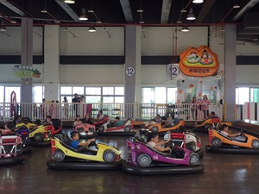
幸福碰碰車
以繽紛彩繪的跑車為主題，讓小朋友駕駛最酷、最炫的跑車，奔馳與追逐。
尖叫指數
⚡⚡⚡☁☁

Slide 5
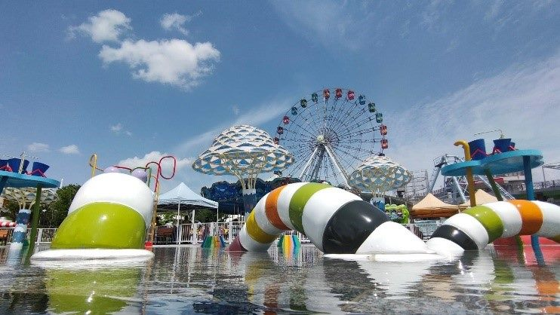
小小水樂園
小小水樂園包含套圈圈、甜甜圈、胖胖龍、水桶怪人以及升降溜溜球等新穎、多樣化的噴水遊戲裝置，適合親子共遊戲水的好地方。

Slide 6
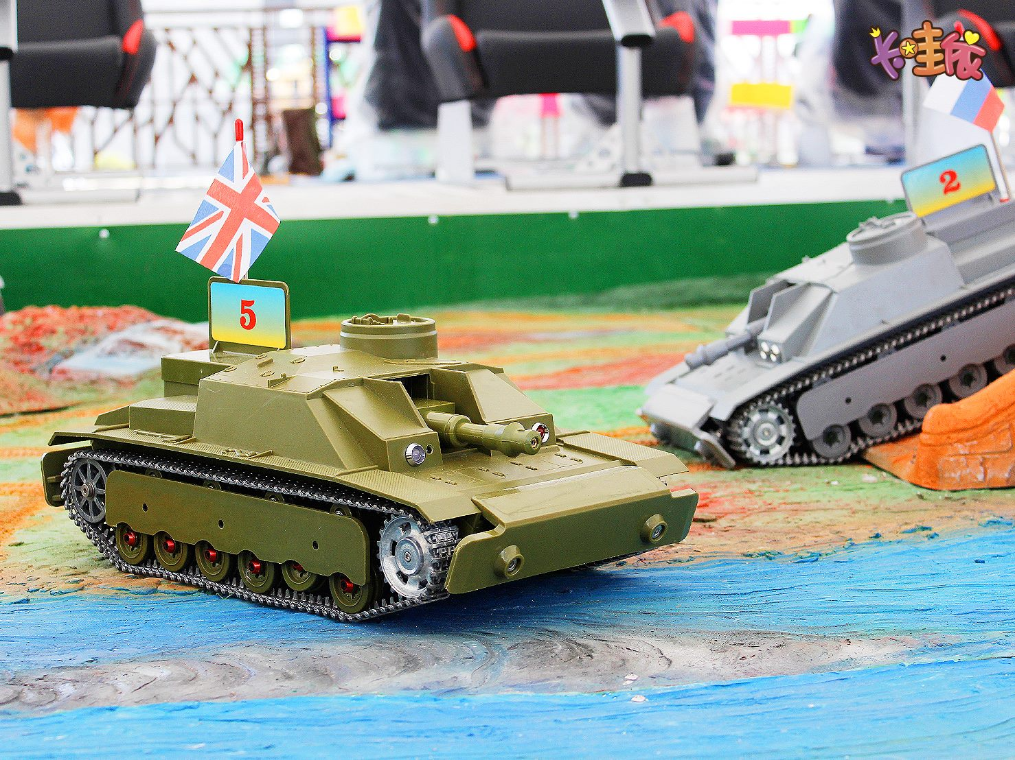
坦克大戰
玩家在駕駛台操控坦克戰車與其他玩家對戰，場景精緻有多
種地形，行駛在場上越過山及各項障礙物等戰術躲避敵人攻擊，更可與隊友一同進攻敵隊戰車，遊戲中有機槍聲、地雷聲音效、語音播報、煙霧特效體驗，十分逼真有臨場感，配有電競等級座椅，增加玩家遊戲舒適度，能與同行親友一起組隊互動，一起享受遊戲樂趣！

Slide 7
資料來源
兒童樂園https://www.tcap.taipei/Default.aspx

Slide 8
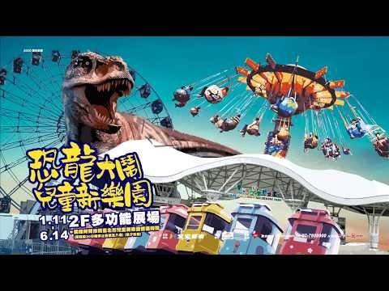
兒童新樂園

